Slide 1
Testēšanas sistēma
Ņikita Ruļevičs PR-21

Slide 2

Uzdevuma formulējums
Izstrādājiet testēšanas sistēmas lietojumprogrammu NetBeans vidē ar grafisko lietotāja saskarni. Izstrādāta Programma ļauj ievadīt, rediģēt, apstrādāt un izvadīt informāciju atbilstoši uzdevumam.
Pamatfunkcijas ir šādas:
Izstrādāta un strādājoša grafiskā programmas saskarne(GUI).
Testu pārvaldība un izpilde
Lietotāju pārvaldība
Objektorientēta programmēšana(klašu hierarhija)

Slide 3
Sistēmas funkcionālās prasības
Mana sistēma nodrošina lietotājam daudz dažādu funkciju atkarībā no lietotāja veida:
Vispārīgās funkcijas
Konta pieteikšanās/ jauna konta reģistrēšana.
Studentiem:
Apskatīt pieejamo testu sarakstu.
Testa kārtošana un vērtējuma saņemšana.
Visu testu vērtējumu saraksta skatīšana.
Skolotājiem:
Testu izveide un dzēšana.
Visu skolēnu rezultātu atgūšana.
Darbs ar skolēnu rezultātiem (modificēt / dzēst).
Darbs ar skolēnu datu sarakstu (jaunu skolēnu pievienošana / esošo skolēnu datu modificēšana vai dzēšana).

Slide 4
Sistēmas nefunkcionālās prasības

Slide 5
Klašu diagrammas apraksts
Manas programmas klašu sistēma sastāv no klasēm:
User - klase, kas ļauj objektam pievienot jaunu lietotāju datus un piekļūt tiem nākotnē.
Student - klases User apakšklase, kas ļauj studentam redzēt savas atzīmes, veikt testus.
Teacher - lietotāja klases apakšklase, kas īsteno pārbaudes testu dzēšanas un izveides, atzīmju dzēšanas un maiņas, darba ar skolēnu sarakstu funkcijas.
Test - klase, kas īsteno testu saraksta un konkrēta testa apraksta izvades funkcijas.
DataBase - klase, ar kuras palīdzību tiek izveidots ātrs savienojums ar datu bāzi.

Slide 6
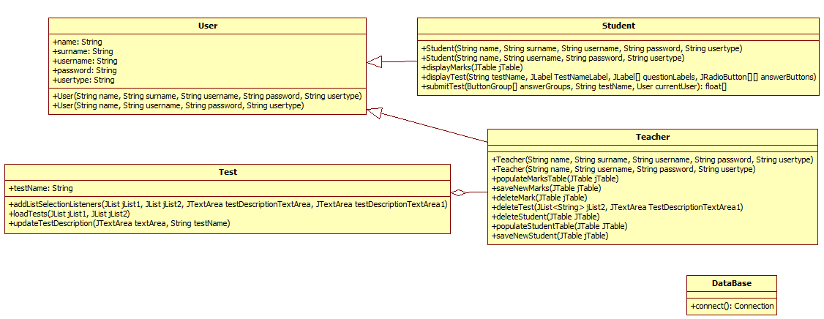
Klašu diagramma

Slide 7
Galveno metožu algoritmu apraksts

Slide 8
Galveno metožu algoritmu apraksts

Slide 9
Testēšanas metodikas

Slide 10
Testēšanas apraksts

Slide 11
Lietotāja ekspluatācijas instrukcija

Slide 12
Secinājumi

Slide 13
Paldies par uzmanību!

